Slide 1
আজকের পাঠে সবাইকে স্বাগতম

Slide 2
শিক্ষক পরিচিতি
পাঠ পরিচিতি
শ্রেণিঃ প্রথম , বিষয়ঃগণিত
পাঠঃ সংখ্যা (১১ থেকে ১৫ পর্যন্ত),
পাঠ্যাংশঃ২ অঙ্কের সংখ্যার যোগ
সময়ঃ ৪৫ মিনিট ,
তারিখঃ 18/০৪/২০২০
মোঃ ইয়াদ আলী
সহকারি শিক্ষক
শিবালয় কেন্দ্রীয় আদর্শ সরকারি প্রাথমিক বিদ্যালয়,
শিবালয়, মানিকগঞ্জ।

Slide 3
শিখনফল
২.১.২ ১০ থেকে ৫০ পর্যন্ত বাস্তব উপকরণ গণনা করতে পারবে।
২.৩.১ দশের গুচ্ছ করে (১ থেকে ৫০ পর্যন্ত) গণনা করতে পারবে।
৩.১.১ উপকরণ গুচ্ছের দলগত ধারণাকে সংখ্যা দ্বারা প্রকাশ করতে পারবে (১ থেকে ৫০ পর্যন্ত)।
৩.২.১ ১ থেকে ৫০ পর্যন্ত সংখ্যা গণনা করতে পারবে।
৩.৩.১ ১০ থেকে ৫০ পর্যন্ত সংখ্যা দশের সাহায্যে গণনা করতে পারবে।

Slide 4
আবেগ সৃষ্টি গানের মাধ্যমে
কুশল বিনিময়ের মাধ্যমে নিরাপদ পরিবেশ সৃষ্টি

Slide 5
আমরা কিছু সংখ্যা দেখি
7
8
9
১1
১2
১0

Slide 6
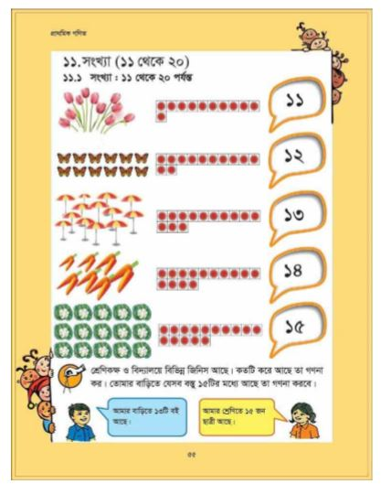
আজকের পাঠ
১১ থেকে ১৫ পর্যন্ত সংখ্যা

Slide 7
আমরা কিছু ছবি দেখি ও গণনা করি
10 টি লাল বৃত্ত
আর
1 টি লাল বৃত্ত
11 টি লাল বৃত্ত
10 টি গোলাপ
আর
1 টি গোলাপ
মোট 1১ টি গোলাপ

Slide 8
১১
১১

Slide 9
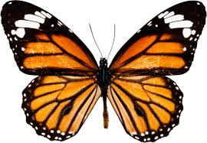
আমরা কিছু ছবি দেখি ও গণনা করি
10 টি লাল বৃত্ত
আর
2 টি লাল বৃত্ত
12 টি লাল বৃত্ত
10 টি প্রজাপতি
আর
২ টি প্রজাপতি
1২ টি প্রজাপতি

Slide 10
১2
১2

Slide 11
আমরা কিছু ছবি দেখি ও গণনা করি
10 টি লাল বৃত্ত
আর
3 টি লাল বৃত্ত
13 টি লাল বৃত্ত
10 টি ছাতা
আর
৩ টি ছাতা
13 টি ছাতা

Slide 12
১3
১3

Slide 13
আমরা কিছু ছবি দেখি ও গণনা করি
10 টি লাল বৃত্ত
আর
4 টি লাল বৃত্ত
14 টি লাল বৃত্ত
10 টি গাজর
আর
4 টি গাজর
14 টি গাজর

Slide 14
১4
১4

Slide 15
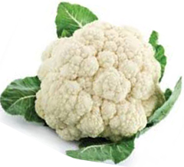
আমরা কিছু ছবি দেখি ও গণনা করি
10 টি লাল বৃত্ত
আর
5 টি লাল বৃত্ত
15 টি লাল বৃত্ত
10 টি কপি
আর
5 টি কপি
1৫ টি কপি

Slide 16
১5
১5

Slide 17
জোড়ায় কাজ
14 টি ছাতা

Slide 18
দলীয় কাজ
12 টি বৃত্ত
14 টি গাজর
15 টি ফুল কপি

Slide 19
মিলকরণ
১5
১2
১১

Slide 20
মূল্যায়ন
সংখ্যাগুলো লিখ
১১
১2
১3
১4
১5

Slide 21
পরিকল্পিত কাজ
তোমাদের বাড়িতে কতগুলো আসবাবপত্র আছে তা গণনা করে লিখে নিয়ে আসবে।

Slide 22
সবাইকে ধন্যবাদ

